Slide 1
Seguretat i Riscos laborals
Maria Colom
Cristina Rengifo
Izan de los Rios

Slide 2
01
02
ANÀLISI PREVI
AVALUACIÓ DELS RISCOS
03
04
ANÀLISI
CONCLUSIÓ

Slide 3
ANÀLISI PREVI

Slide 4
CASA
TALLER
Escales
Balcons
Coberteria
Electricitat
Foc
Productes químics domèstics
Cadires
Animals
Desengramponador
Soldador
Endolls
Claus
Cadires
Foc

Slide 5
CLASSIFICACIÓ DE RISCOS

Slide 6
CASA
Físics
Químics
Psicosocials
Ergonòmics
Biològics
Escales
Coberteria
Electricitat
Foc
Productes químics
Balcons
Cadira
Animals

Slide 7
TALLER
Físics
Químics
Ergonòmics
Desengramponador
Soldador
Endolls
Claus
Foc
Cadira

Slide 8
AVALUACIÓ DELS RISCOS

Slide 9
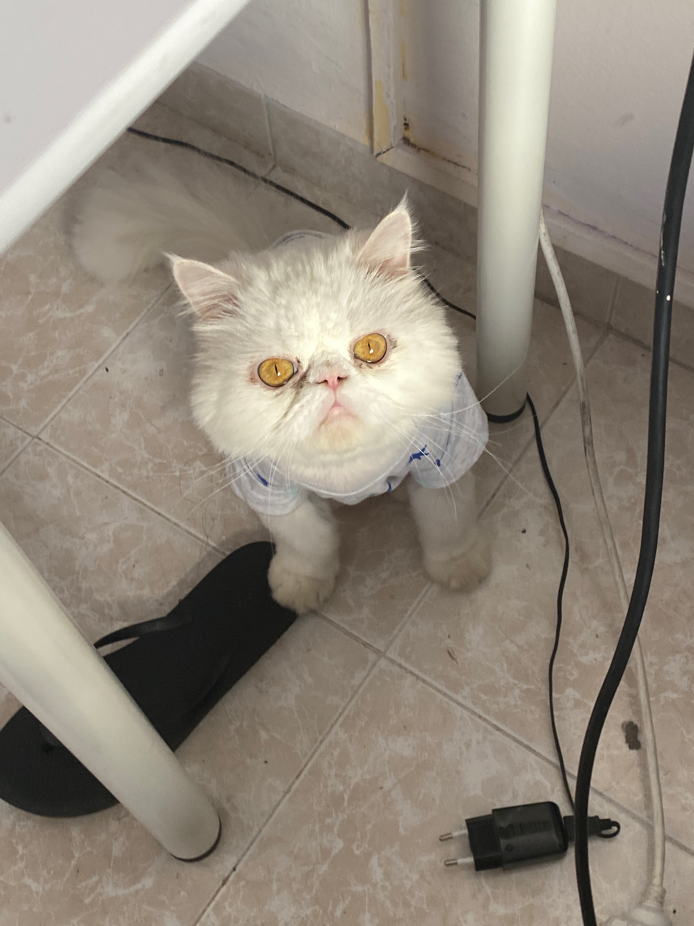
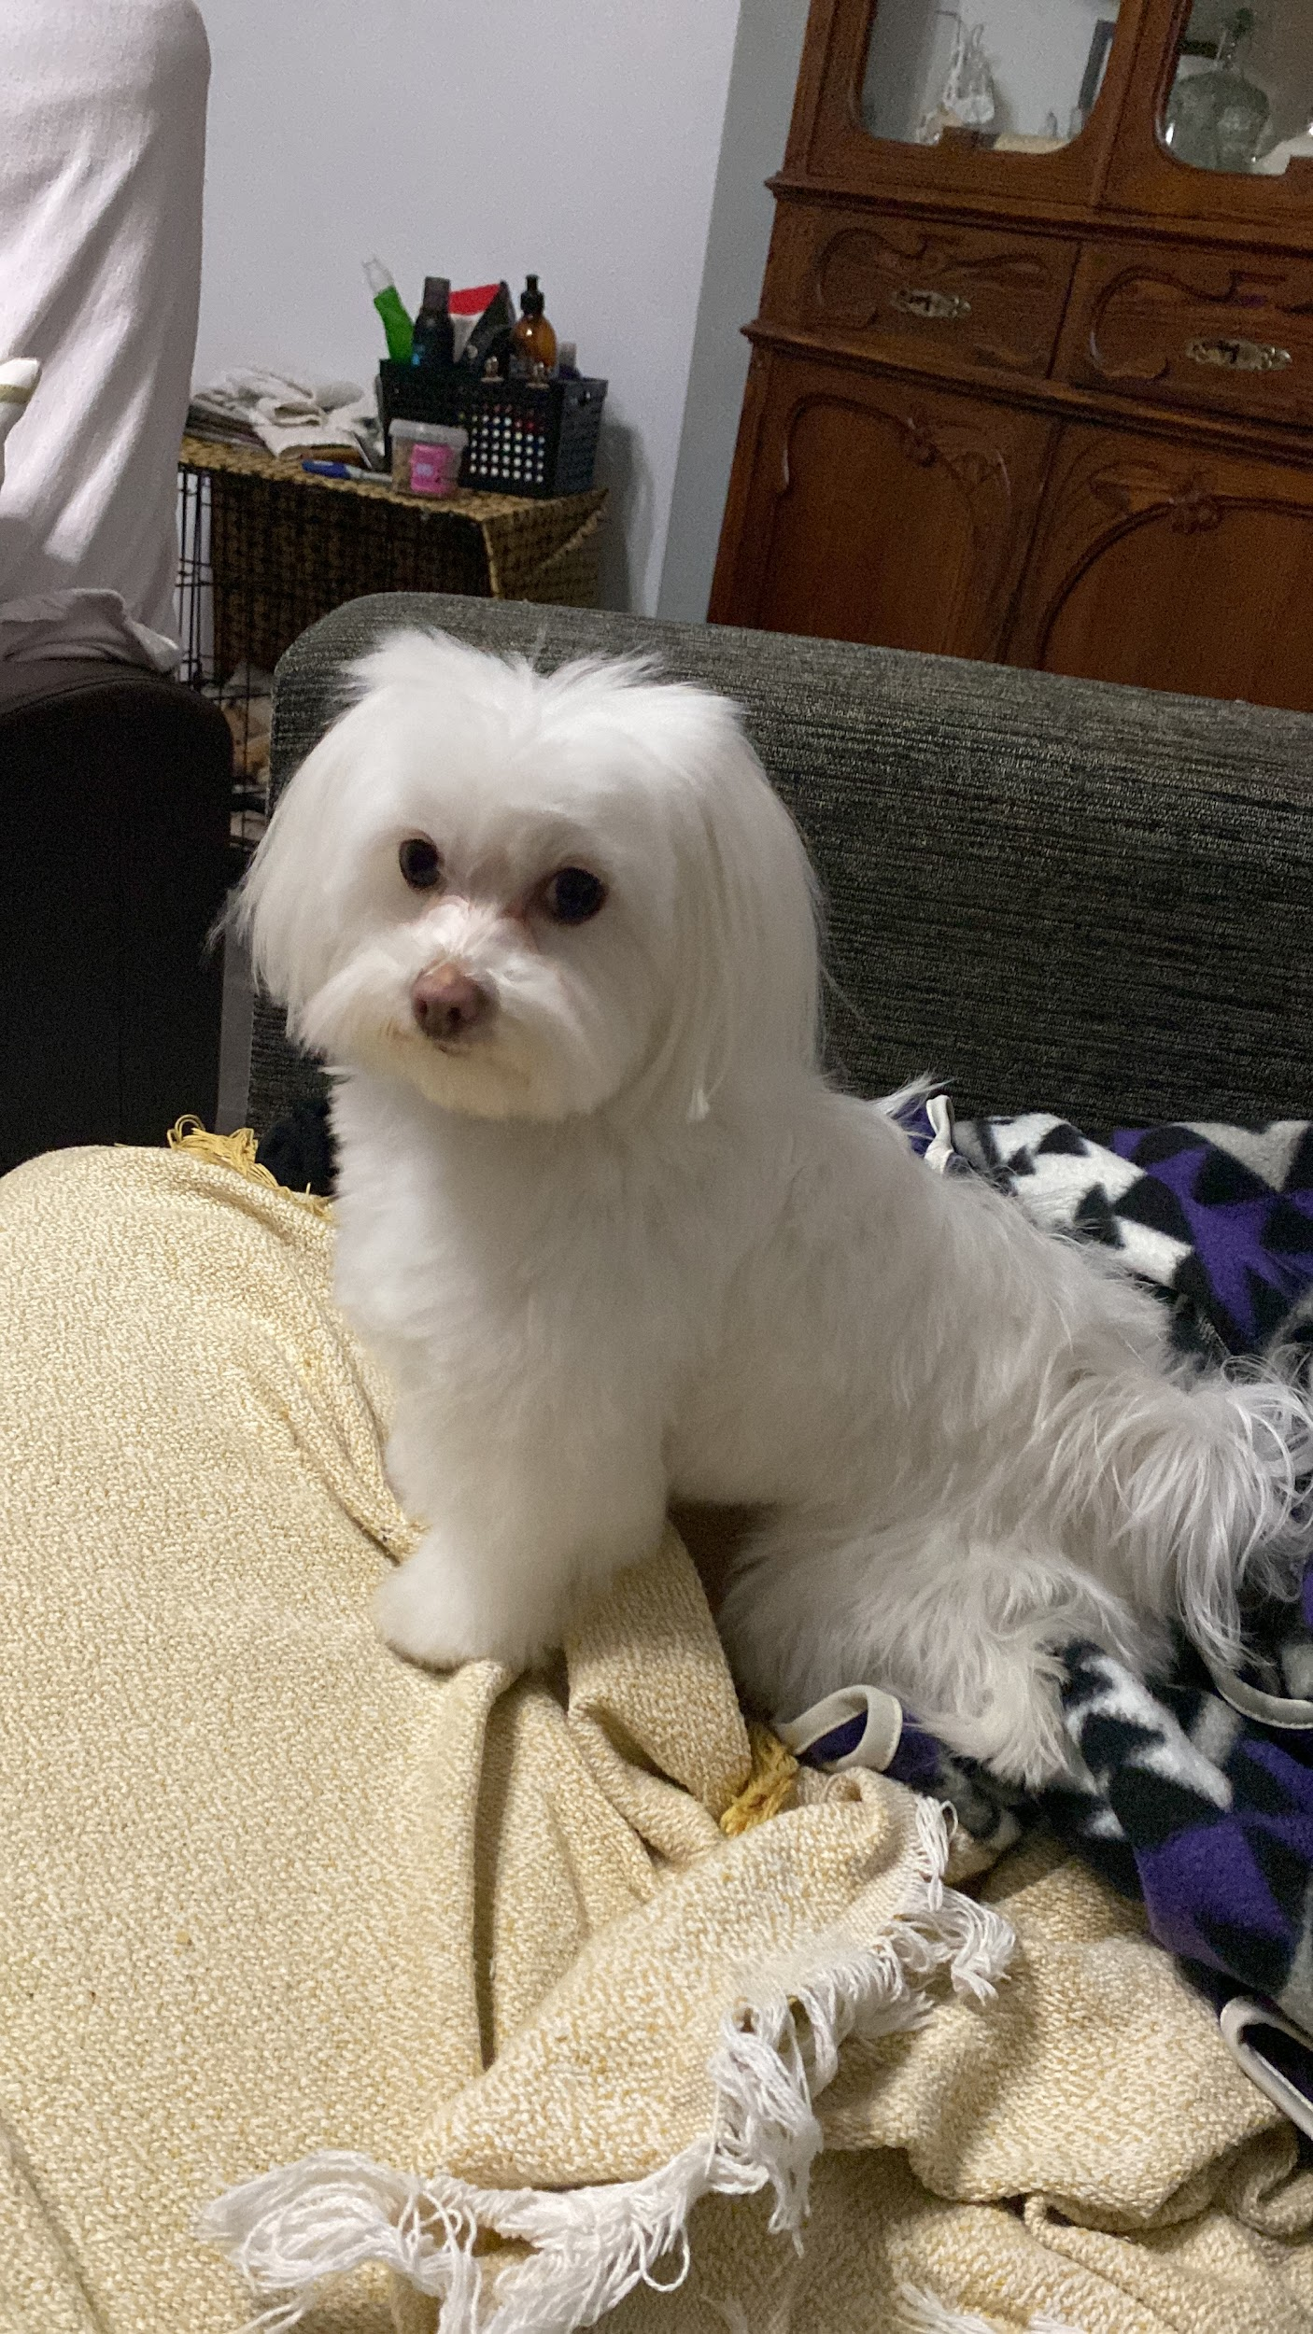
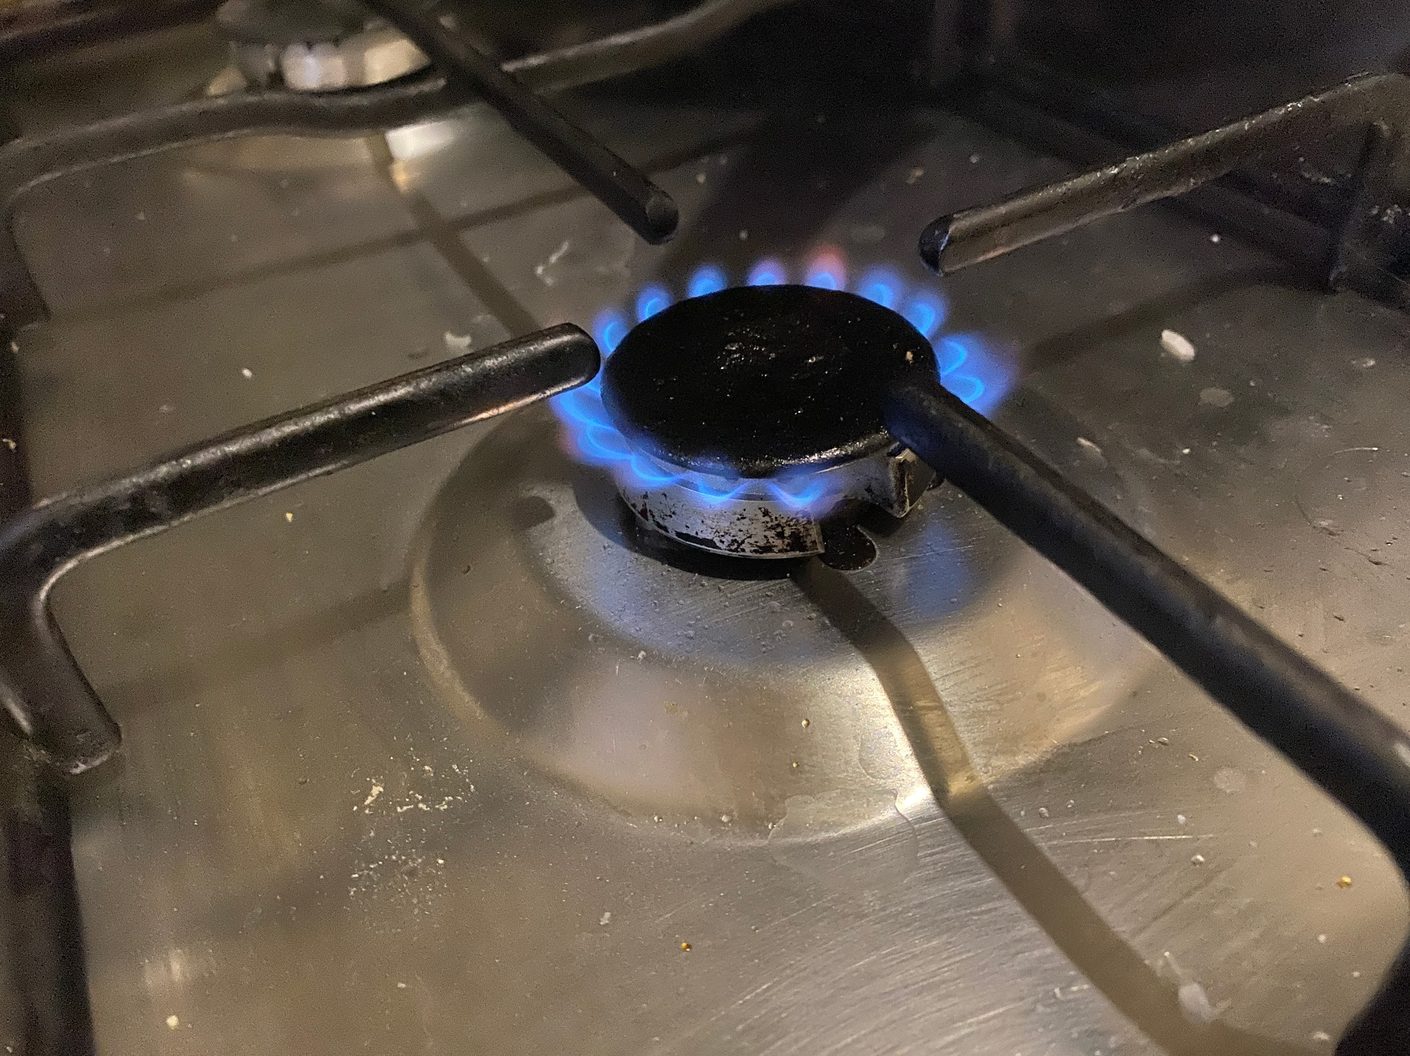
FOTOS CASA

Slide 10
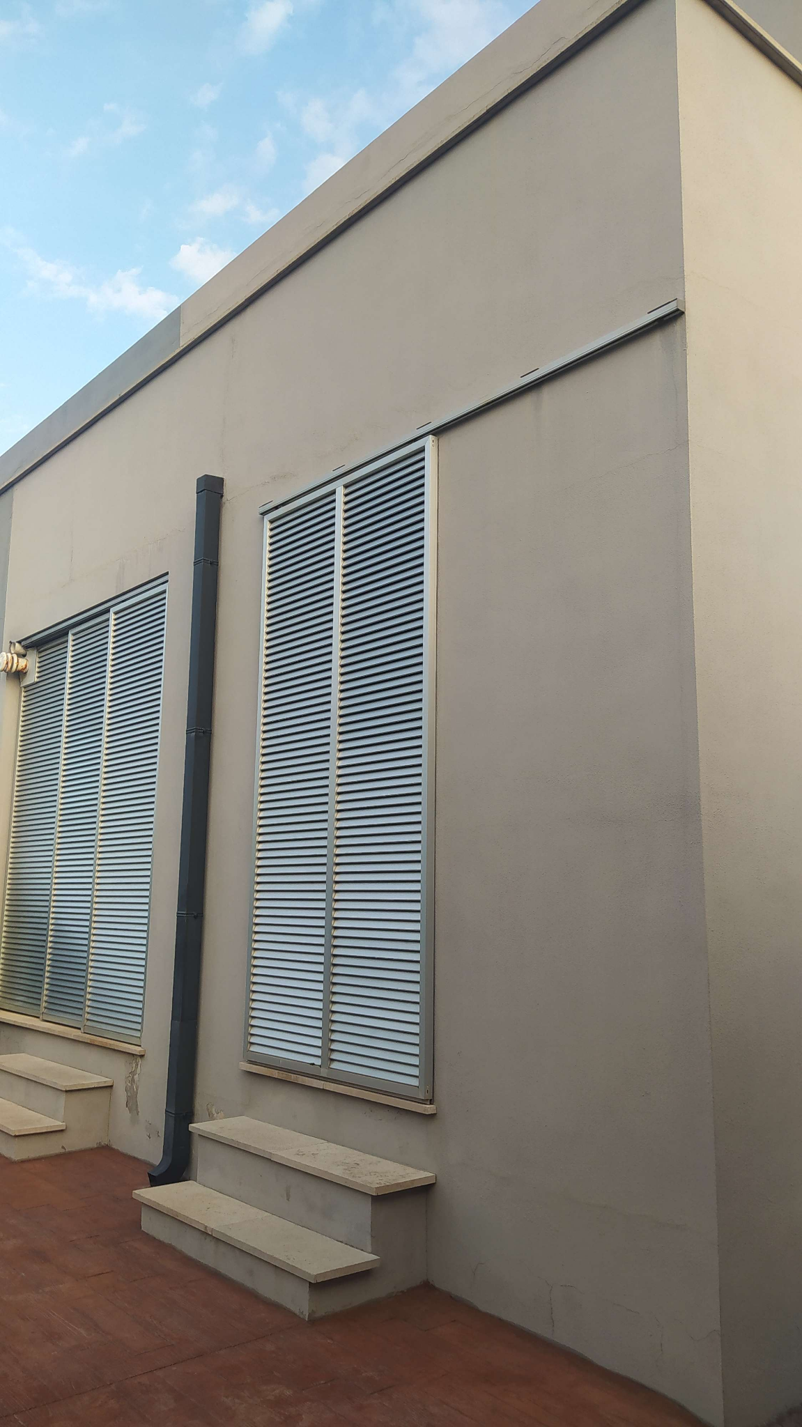
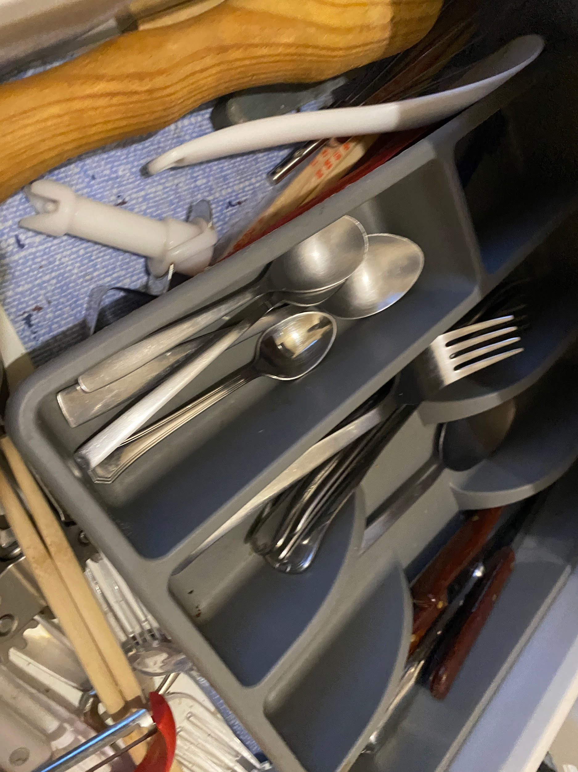
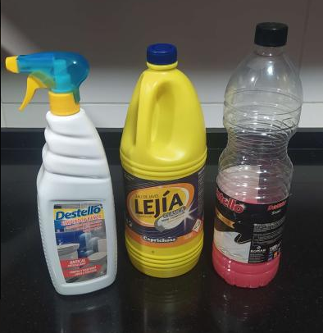
FOTOS CASA

Slide 11
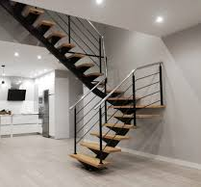
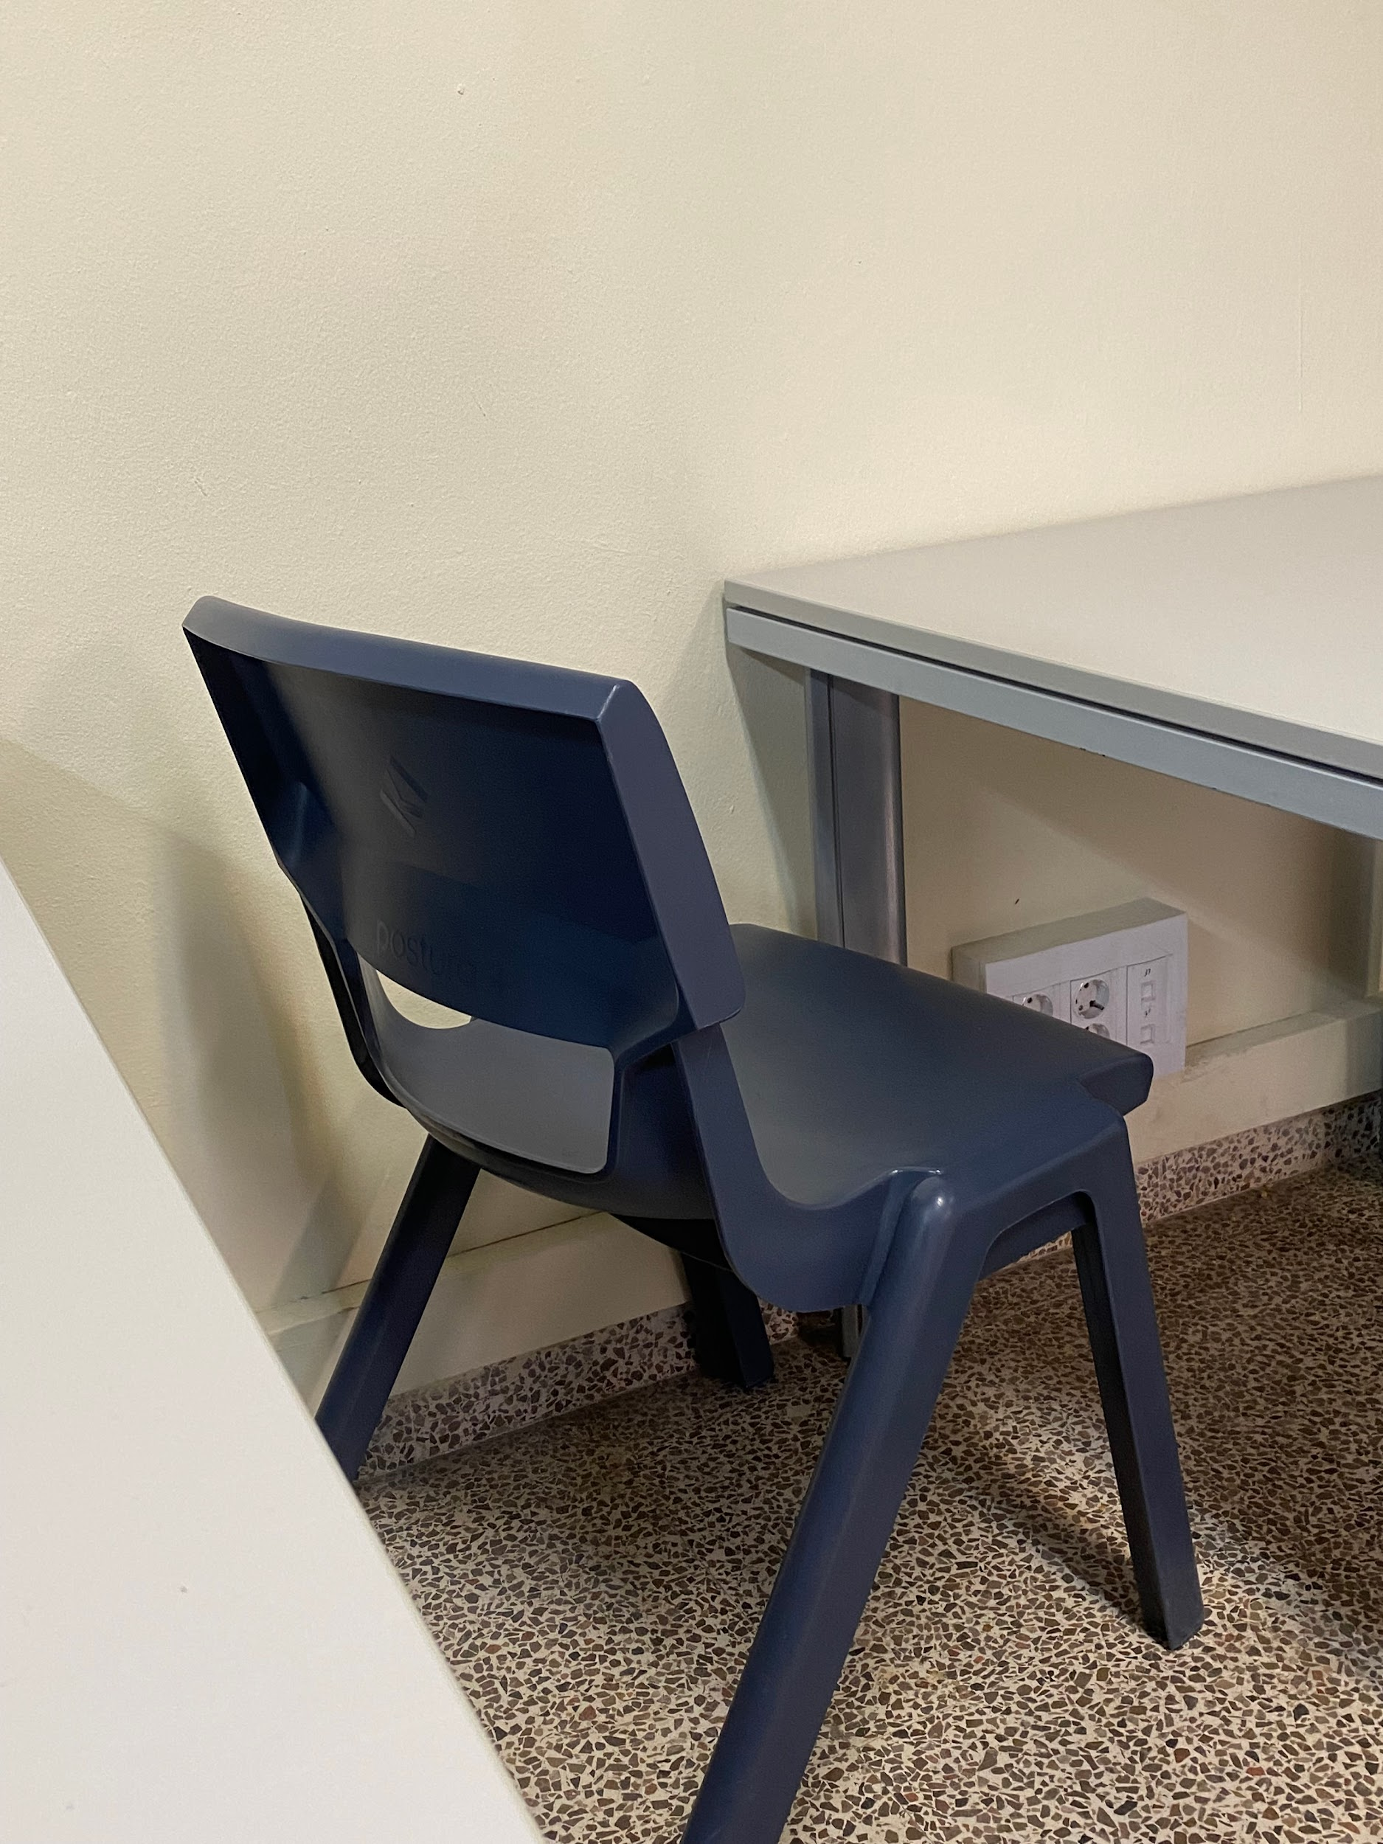
FOTO CASA

Slide 12
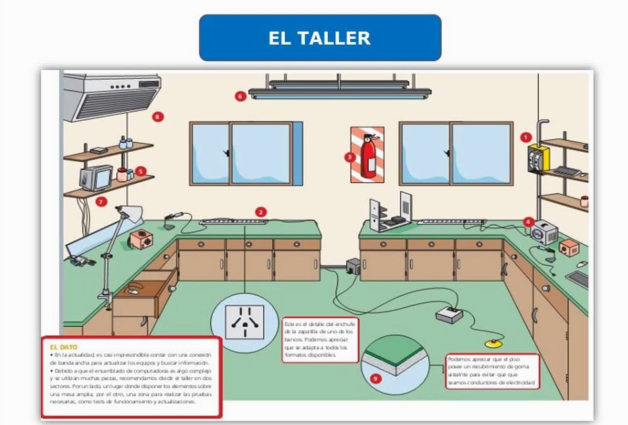
FOTOS TALLER

Slide 13
CASA
TALLER
Escala: Pots patinar i fer té molt de mal.
Balcons: Pots caure per avall i causar-te traumes greus o directament morir.
Coberteria: Es pot clavar amb facilitat ja que son punxons.
Electricitat: Pot haver-hi una instalació mediocre o un conductor per terra.
Foc: Causa cremades i podria arribar a incendiar un recinte.
Productes químics: Molt son corrosius amb la pell o verinosos al ingerir.
Cadires: Estar molt de temps amb una mala postura causaria malformitats cróniques
Desengramponador: Es pot utilitzar con punxo
Soldador: Et podria causar cremades
Endolls: Poden tenir instalacions mediocres
Claus: Es poden clavar en moltes superficies
Cadires: Si estas molt de temps en una mala posició pot fer malformacions
Foc: Et causaria cremades o incendiar l’establiment

Slide 14
ANÀLISI

Slide 15
 | Perillós | Conseqüències greus
Casa | Escales Electricitat Cadires Animals Cobertaria | Balcons Foc Productes químics
Taller | Claus Cadires Desengramponador | Foc Endolls Soldador

Slide 16
Conclussió

Slide 17
GRÀCIES

